Slide 1
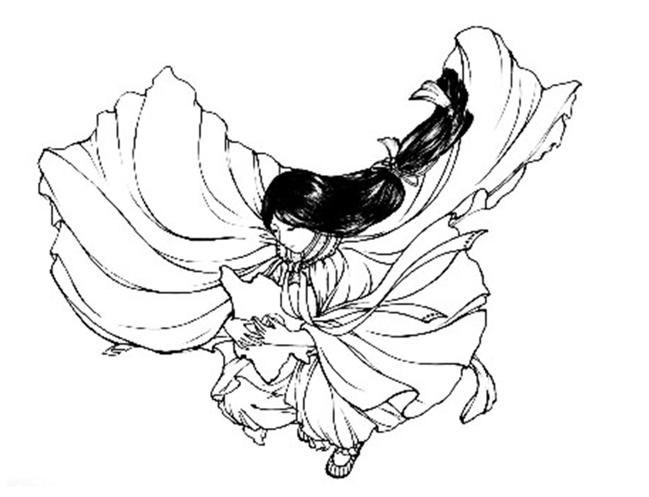
中国文化概论

Slide 2
1
中国文化赖以生存发展的地理条件
第一章
2
区域地理环境与文化的多样分布
古代开发利用自然的文化得失
3

Slide 3
第一章的重要性
警戒级别：★
题目数：3道
分值占比：6.70%
第一章

Slide 4
课件标识说明
重要性
题型
没有星
★
★★
★★★
选
单选题、多选题
低 高
名
名词解释题
大
简答题、论述题

Slide 5
本章结构图
历史上人群分布
地理与人群
地理整体性特征
气候变化与饥荒灾病
第一节 中国文化赖以生存发展的地理条件
起源与发展
地理与文化
“大一统”
地理与战争
地缘概念
地域文化
第一章
第二节 区域地理环境与文化的多样分布
典型的地域文化划分
地域文化VS统一文化
保护
第三节古代开发利用自然的文化得失
改造
失误

Slide 6
本章结构图
历史上人群分布
地理与人群
地理整体性特征
气候变化与饥荒灾病
第一节 中国文化赖以生存发展的地理条件
起源与发展
地理与文化
“大一统”
地理与战争
地缘概念
地域文化
第一章
第二节 区域地理环境与文化的多样分布
典型的地域文化划分
地域文化VS统一文化
保护
第三节古代开发利用自然的文化得失
改造
失误

Slide 7
前言
1.1.1一、中国地理简要的概况
地理与人群
第一节
地理与文化
地理与战争
选
大
地理环境是人类存在和文化创造的先决条件★★
越是早期，人类文化的创造越是受限于它的地理条件；
越到后来，人类施加于自然环境方面的影响越深。
Notes:
早期无法改变自然，现在人工降雨

Slide 8
真题实战
1.越是早期,人类文化的创造越是受制于
A.心理条件
B.地理条件
C.人文条件
D.气候条件

Slide 9
真题实战
1.越是早期,人类文化的创造越是受制于（B）
A.心理条件
B.地理条件
C.人文条件
D.气候条件

Slide 10
真题实战
2.人类存在和文化创造的先决条件是
A地理环境
B气候环境
C社会环境
D区域环境

Slide 11
真题实战
2.人类存在和文化创造的先决条件是(A)
A地理环境
B气候环境
C社会环境
D区域环境

Slide 12
1.1 中国文化赖以生存发展的地理条件
1.1.1.1历史上的人群分布
1.1.1：中国地理概况★
选

Slide 13
1.1 中国文化赖以生存发展的地理条件
1.1.1.1 历史上的人群分布
1.1.1：中国地理概况★
蒙古高原：是北方草原民族进入中原的要冲。
选
Notes:
这个地图是行政区图，只是用来提示地形，

Slide 14
1.1 中国文化赖以生存发展的地理条件
1.1.1.1 历史上的人群分布
1.1.1：中国地理概况★
东北平原：少数民族起源地，如鲜卑、契丹、金人、满族。
选
Notes:
萧峰契丹 玩杨鸿烈

Slide 15
1.1 中国文化赖以生存发展的地理条件
1.1.1.1 历史上的人群分布
1.1.1：中国地理概况★
选
华北平原：是中国文化的摇篮。人口密集区。
Notes:
黄河是母亲河

Slide 16
1.1 中国文化赖以生存发展的地理条件
1.1.1.1 历史上的人群分布
1.1.1：中国地理概况★
选
山西高原：山西居“天下形势”之说，是中国文化重要发祥地
Notes:
以前植被覆盖面积大 原始森林 黄土高原 秦汉唐。 山西地势险要。四面都是山 望那一座谁来打你都不怕

Slide 17
1.1 中国文化赖以生存发展的地理条件
1.1.1.1 历史上的人群分布
1.1.1：中国地理概况★
选
长江中下游平原：由江汉平原、鄱阳湖平原、长江三角洲平原构成。鱼米之乡，经济中心。（1101多）

Slide 18
1.1 中国文化赖以生存发展的地理条件
1.1.1.1 历史上的人群分布
1.1.1：中国地理概况★
选
少数民族聚居区

Slide 19
1.1 中国文化赖以生存发展的地理条件
1.1.1.1 历史上的人群分布
1.1.1：中国地理概况★
选
最南的云贵高原，是古代所谓“西南夷”杂居的地区。
Notes:
西南地区。少数民族。杂居

Slide 20
1.1 中国文化赖以生存发展的地理条件
1.1.1.1 历史上的人群分布
1.1.1：中国地理概况★
选
成都平原：汉族人在秦汉以前就已大量居住在这一地区。
Notes:
四川是个盆地

Slide 21
1.1 中国文化赖以生存发展的地理条件
1.1.1.1 历史上的人群分布
1.1.1：中国地理概况★
选
青藏高原，号称“世界屋脊”。
居民：吐蕃和羌人。（1101单）

Slide 22
1.1 中国文化赖以生存发展的地理条件
1.1.1.1 历史上的人群分布
1.1.1：中国地理概况★
选
黄土高原：是中华文化重要的发祥地之一。地理位置及其优越，是四塞之地。

Slide 23
1.1 中国文化赖以生存发展的地理条件
1.1.1.1 历史上的人群分布
历史上人群分布
地理与人群
地理整体性特征
气候变化与饥荒灾病
1.1.1：中国地理概况★
蒙古高原：是北方草原民族进入中原的要冲。
东北平原：少数民族起源地，如鲜卑、契丹、金人、满族。
选
黄土高原：是中华文化重要的发祥地之一。地理位置及其优越，是四塞之地。
华北平原：是中国文化的摇篮。人口密集区。
青藏高原，号称“世界屋脊”。
居民：吐蕃和羌人。（1101单）
山西高原：山西居“天下形势”之说，是中国文化重要发祥地
成都平原：汉族人在秦汉以前就已大量居住在这一地区。
长江中下游平原：由江汉平原、鄱阳湖平原、长江三角洲平原构成。鱼米之乡，经济中心。（1101多）
最南的云贵高原，是古代所谓“西南夷”杂居的地区。
少数民族聚居区
Notes:
西域

Slide 24
1.1 中国文化赖以生存发展的地理条件
1.1.1.2 中国地理的整体性特征
历史上人群分布
地理与人群
地理整体性特征
气候变化与饥荒灾病
1.1.1：中国地理概况★

Slide 25
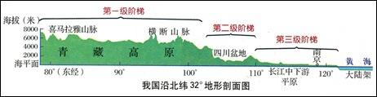
1.1中国文化赖以生存发展的地理条件
1.1.1.2 中国地理的整体性特征
历史上人群分布
地理与人群
地理整体性特征
气候变化与饥荒灾病
1.1.1：中国地理概况★

Slide 26
1.1 中国文化赖以生存发展的地理条件
1.1.1.2 中国地理的整体性特征
历史上人群分布
地理与人群
地理整体性特征
气候变化与饥荒灾病
1.1.1：中国地理概况★
中国地势西高东低，呈阶梯状分布

Slide 27
1.1 中国文化赖以生存发展的地理条件
1.1.1.2 中国地理的整体性特征
历史上人群分布
地理与人群
地理整体性特征
气候变化与饥荒灾病
1.1.1：中国地理概况★
一、概况：中国地势西高东低，呈阶梯状分布
二、人群分布：东北平原、华北平原、青藏高原、云贵高原等。
三、中国地理的整体性特征
完整：中国是欧亚大陆的一部分，虽然地形复杂多变，但不失大陆的整体性。
河流：众多的河流犹如血脉一样，将大陆广大的地区连接在一起。
地理通道。虽然地形多样，山岭众多，但大自然总留给人以交通的便利。
选
选
大
Notes:
天无绝人之路

Slide 28
真题实战
3.历史上，青藏高原地区曾居住过（） .
A.古巴人和鲜卑人
B.古巴人和羌人
C.鲜卑人和吐蕃
D.吐蕃和羌人
Notes:
D

Slide 29
真题实战
3.历史上，青藏高原地区曾居住过（D） .
A.古巴人和鲜卑人
B.古巴人和羌人
C.鲜卑人和吐蕃
D.吐蕃和羌人
Notes:
D

Slide 30
真题实战
4.古代“西南夷”杂居的地区是
A.青藏高原
B.云贵高原
C.黄土高原
D.内蒙古高原
Notes:
B

Slide 31
真题实战
4.古代“西南夷”杂居的地区是(B)
A.青藏高原
B.云贵高原
C.黄土高原
D.内蒙古高原
Notes:
B

Slide 32
真题实战
5.中国地势特征是
A.西高东低
B.北高南低
C.东高西低
D.南高北低
Notes:
A

Slide 33
真题实战
5.中国地势特征是(A)
A.西高东低
B.北高南低
C.东高西低
D.南高北低
Notes:
A

Slide 34
1.1 中国文化赖以生存发展的地理条件
1.1.1.3 数千年来的气候变迁及饥荒灾变情况
历史上人群分布
地理与人群
地理整体性特征
气候变化与饥荒灾病
1.1.1.3：数千年来的气候变迁及饥荒灾病情况
选
前3000年
前1100年
商末周初
1400年
元朝中期
1900年
清末
Notes:
一直暖还是一直冷？

Slide 35
1.1 中国文化赖以生存发展的地理条件
1.1.1.3 数千年来的气候变迁及饥荒灾变情况
历史上人群分布
地理与人群
地理整体性特征
气候变化与饥荒灾病
1.1.1.3：数千年来的气候变迁及饥荒灾病情况
选
温暖期
寒暖交错期
寒冷期
仪器观测器
前3000年
前1100年
商末周初
1400年
元朝中期
1900年
清末

Slide 36
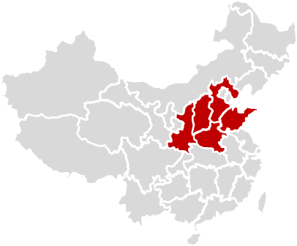
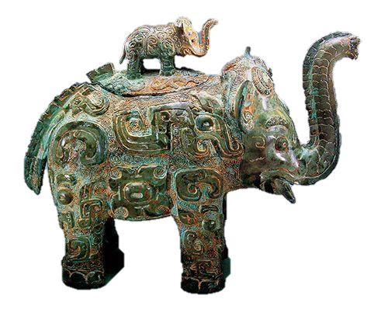
1.1 中国文化赖以生存发展的地理条件
1.1.1.3 数千年来的气候变迁及饥荒灾变情况
历史上人群分布
地理与人群
地理整体性特征
气候变化与饥荒灾病
1.1.1.3：数千年来的气候变迁及饥荒灾病情况
选
温暖期
寒暖交错期
寒冷期
仪器观测器
前3000年
前1100年
商末周初
1400年
元朝中期
1900年
清末
Notes:
南方物种在北方。正常自然生长的大象。云南那一片。那段时期北京这一片有大象。北京是云南的气候

Slide 37
1.1 中国文化赖以生存发展的地理条件
1.1.1.3 数千年来的气候变迁及饥荒灾病情况
历史上人群分布
地理与人群
地理整体性特征
气候变化与饥荒灾病
1.1.1.3：数千年来的气候变迁及饥荒灾病情况
选
“方志时期。”（1001单）
温暖期
寒暖交错期
寒冷期
仪器观测器
前3000年
前1100年
商末周初
1400年
元朝中期
1900年
清末
1、第一个温暖期：西周前期 2、第一个寒冷期：西周后期~春秋
3、第二个温暖期：春秋~西汉时期 4、第二个寒冷期：东汉、三国~南北朝
5、第三个温暖期：隋唐~北宋初期 6、第三个寒冷期：北宋中期~南宋中期
7、第四个温暖期：南宋中期~元代中期
Notes:
有意识记录气温变化-方志时期

Slide 38
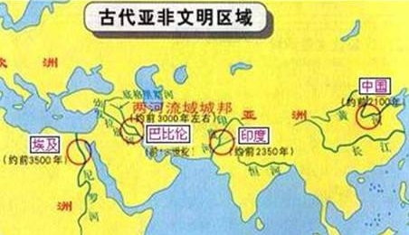
1.1 中国文化赖以生存发展的地理条件
1.1.2.1 广大地域影响中国文明的道路和文化发展的方向
起源与发展
地理与文化
“大一统”
地缘概念
1.1.2：地理条件对中国文化的诸多影响
一、广大地域影响中国文明道路和文化发展方向
中华祖先在创建文明时，首先面临着地域上人口构成多族群的特点。
古代文明的成功依靠的不是战争，而是联合与融会。中国独特的地理条件，制约着它的独特文明形态和文化方向（0910选、1010选）
古希腊
古埃及：尼罗河
古巴比伦：底格里斯河和幼发拉底河
古印度：印度河
古希腊：地中海的半岛和岛屿
中国：黄河（1301单）
选
Notes:
中国产生的原因、
四大古国，在河流边上
为什么这么久，同化，蒙古，满清，同化

Slide 39
1.1 中国文化赖以生存发展的地理条件
1.1.2.2广大地域形成的“大一统”观念
起源与发展
地理与文化
“大一统”
地缘概念
1.1.2：地理条件对中国文化的诸多影响
二、广大地域形成的“大一统”观念★
分裂与统一是中国历史发展的两大趋势，统一是占主导倾向的追求。（1310单、0901简）
甲骨文中就有“四方”的明确记载
到西周时，“天下”的观念已十分清晰。
选
Notes:
合久必分，分久必和
什么时候开始，甲骨文上就有

Slide 40
真题实战
6.中国历史发展的两大趋势是
A和平与发展
B.战争与和平
C.繁荣与衰败
D.分裂与统一

Slide 41
真题实战
6.中国历史发展的两大趋势是（D）
A和平与发展
B.战争与和平
C.繁荣与衰败
D.分裂与统一

Slide 42
真题实战
7.“天下”观念变得十分清晰的朝代是()
A.夏朝
B.商朝
C.西周
D.东周

Slide 43
真题实战
7.“天下”观念变得十分清晰的朝代是(C)
A.夏朝
B.商朝
C.西周
D.东周

Slide 44
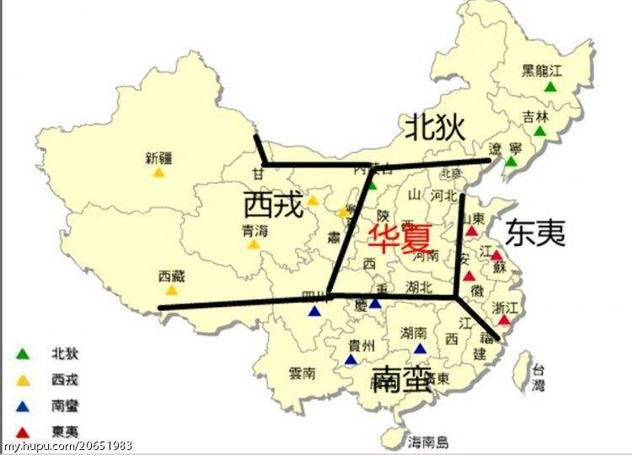
1.1 中国文化赖以生存发展的地理条件
1.1.2.3地缘特征与中国文化的历史命运
起源与发展
地理与文化
“大一统”
地缘概念
1.1.2：地理条件对中国文化的诸多影响
三、地缘特征与中国文化的历史命运
地缘概念：当中原文化中心形成后，与北方范围更加广阔的草原游牧文化之间的关系。
从文献记载可以看到的，最早的人群是猃狁，之后是北狄，秦汉以后有匈奴、鲜卑、突厥、契丹、党项、金以至蒙古、满族。
选
Notes:
中间之国

Slide 45
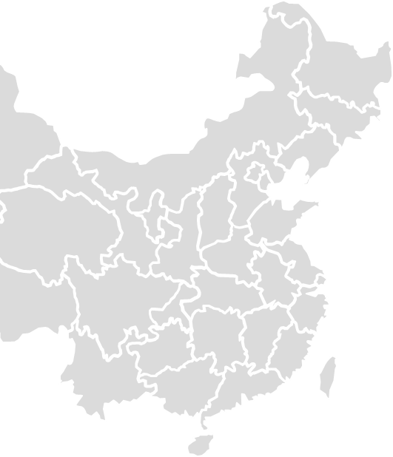
1.1 中国文化赖以生存发展的地理条件
1.1.3 广阔的地理舞台与中国文化的悠久历史
起源与发展
地理与文化
“大一统”
地缘概念
1.1.3 广阔的地理舞台与中国文化的悠久历史
每当遇到北方民族大举南进时，中原人群会开始南移。因此每当北方进入民族融合的时候，南方则进入开发的高潮期。
南北朝时期中国文化、经济重心移到南方，文化经济中心从西北向东南逐渐移动，是中国几千年历史发展的大势。
广阔的回旋舞台，是中国文明历史悠久的前提条件之一（0901单）
元明清，出现了政治中心在北方，经济中心在南方的局面。
选
大
Notes:
从北往南古代，从东往西，蒋介石，从南往北，共产党，南方江西，跑到了陕甘宁

Slide 46
本章结构图
历史上人群分布
地理与人群
地理整体性特征
气候变化与饥荒灾病
第一节 中国文化赖以生存发展的地理条件
起源与发展
地理与文化
“大一统”
地理与战争
地缘概念
地域文化
第一章
第二节 区域地理环境与文化的多样分布
典型的地域文化划分
地域文化VS统一文化
保护
第三节古代开发利用自然的文化得失
改造
失误

Slide 47
1.2 区域地理环境与文化的多样分布
1.2.1.1 众多地理条件相对独立的区域
地域文化
第二节
典型的地域文化划分
地域文化VS统一文化
选
众多地理条件相对独立的区域：在一个辽阔广大的地域上，由于地理环境的差异和人群构成的不同，存在区域性的文化分布是必然的。
代表着古代人对地域的不同自然区域认识的是《尚书》中的《禹贡》 ★ (1001、1510单)
地域文化是正统文化的资源。
Notes:
区域地理，园林，山水，提到山西山西，面条，四川火锅，东北，猪肉炖粉条，青藏高原
第一次分区，自然人区域认识，地域文化

Slide 48
1.2 区域地理环境与文化的多样分布
1.2.1.2 构成区域文化的几个因素
地域文化
第二节
典型的地域文化划分
地域文化VS统一文化
1.2.1：大地域与地域文化形成的因素
1.2.1.2、构成区域文化的几个因素★★（0810论）
自然环境。
地理条件的特殊或得天独厚。
特定区域的人群有明确的区域意识，并与其他区域的人群形成竞争关系。
典范人物的影响，可以带动特定地域的文化特色
选
大

Slide 49
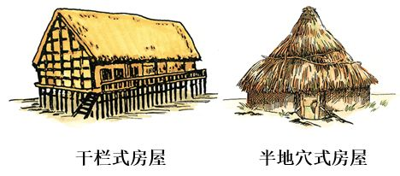
1.2 区域地理环境与文化的多样分布
1.2.1.2 构成区域文化的几个因素
地域文化
第二节
典型的地域文化划分
地域文化VS统一文化
1.2.1：大地域与地域文化形成的因素
1.2.1.2、构成区域文化的几个因素★★（0810论）
自然环境。
地理条件的特殊或得天独厚。
特定区域的人群有明确的区域意识，并与其他区域的人群形成竞争关系。
典范人物的影响，可以带动特定地域的文化特色
选
大
黄河流域的原始建筑：半地穴式，
江南地区：干栏式结构的居巢。
长江中下游：稻作农业的起源。
自然
人为
Notes:
冷
潮
沿海-海鲜
人身掉皮鹿茸

Slide 50
1.2 区域地理环境与文化的多样分布
1.2.1.2 构成区域文化的几个因素
地域文化
第二节
典型的地域文化划分
地域文化VS统一文化
1.2.1：大地域与地域文化形成的因素
1.2.1.2 构成区域文化的几个因素★★（0810论）
自然环境。
地理条件的特殊或得天独厚。
特定区域的人群有明确的区域意识，并与其他区域的人群形成竞争关系。
典范人物的影响，可以带动特定地域的文化特色
选
大
自然
人为
桐城人以文章扬名：方苞、姚鼐（nai）。
浙江重史学：黄宗羲。
徽州一带崇尚经术：戴震。
Notes:
雷锋班，雷锋连，榜样带头作用
要耐

Slide 51
真题实战
8.构成区域文化的几个因素是
A.自然环境
B.商业文化
C.地理条件
D.区域意识
E.典范人物
Notes:
ACDE

Slide 52
真题实战
8.构成区域文化的几个因素是（ACDE）
A.自然环境
B.商业文化
C.地理条件
D.区域意识
E.典范人物
Notes:
ACDE

Slide 53
真题实战
9.桐城人以文章扬名，其中的代表人物有
A.黄宗羲
B.戴震
C.方苞
D.姚鼐
E.章学诚
Notes:
CD

Slide 54
真题实战
9.桐城人以文章扬名，其中的代表人物有（CD）
A.黄宗羲
B.戴震
C.方苞
D.姚鼐
E.章学诚
Notes:
CD

Slide 55
1.2 区域地理环境与文化的多样分布
1.2.2 古代一些重要区域文化概说
地域文化
第二节
典型的地域文化划分
地域文化VS统一文化
1.2.2：古代一些重要区域文化概说
一、先秦时期，是区域文化大发展的时期。
源于齐鲁（山东）的儒家文化
源于三晋（山西）的法家文化
源于南楚（湖北）思想、文学。“书楚语，作楚声”的屈原文学，是中国古代文学传统的根基。（1010、1101单）
选

Slide 56
1.2 区域地理环境与文化的多样分布
1.2.2 古代一些重要区域文化概说
地域文化
第二节
典型的地域文化划分
地域文化VS统一文化
1.2.2：古代一些重要区域文化概说
二、司马迁的《史记·货殖列传》
相当全面地描绘了秦汉时期各地区域文化特色。
司马迁把当时的“天下”划分为四大基本经济区：
“山西”（关中）地区
山东地区
龙门-碣石以北农牧交错地带
江南地区（0901、1310单）
选
碣石
龙门碣石以北
龙门
山东地区
山西地区
崤山
江南地区
Notes:
xiao山二声

Slide 57
本章结构图
历史上人群分布
地理与人群
地理整体性特征
气候变化与饥荒灾病
第一节 中国文化赖以生存发展的地理条件
起源与发展
地理与文化
“大一统”
地理与战争
地缘概念
地域文化
第一章
第二节 区域地理环境与文化的多样分布
典型的地域文化划分
地域文化VS统一文化
保护
第三节古代开发利用自然的文化得失
改造
失误

Slide 58
1.3 古代开发利用自然的文化得失
1.3.1一、古代保护自然方面的作为
保护
第三节
改造
失误
1.3.1：古代保护自然方面的作为及利用改造自然方面的成就 ★
选
工程 | 年代 | 措施
开垦土地 | 先秦 | 李悝 “尽地力之教”，表现出集约经营的特点。
 | 汉 | 汉武帝推广“代田法”和“区田法”
 | 魏晋 | 贾思勰在《齐民要术》中更明确地说：“凡人家营田，须量己力”
兴修水利 | 先秦两汉 | 郑国渠、白渠、六辅渠、龙首渠等水利工程
观念 | 先秦 | 孟子提出的“不违天时”的保护自然观念
种树★★★ | 秦汉 | 为防止匈奴的进犯广种榆树
 | 明朝初年 | 朱元璋为建造一支海军船队，在南京周围种植了近5,000万棵梧桐树和棕榈、漆树。第二年又下令移民到淮河一带的居民，每家必须栽种200棵桑树、200棵枣树和200棵柿子树。有专家统计，洪武年间的植树总量在10亿棵左右。
Notes:
为啥种南京？离海近
孟子，爱考可持续发展
郑国渠，逗，秦国，修渠为了没有水寒灾害
外国人让修，是个间谍，劳民伤财，修水利没时间来打我们了~
运河，隋唐英雄传，隋炀帝，灭亡原因，大量修运河，看琼花

Slide 59
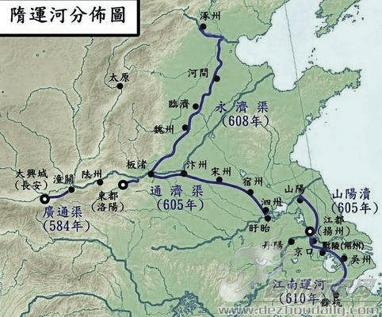
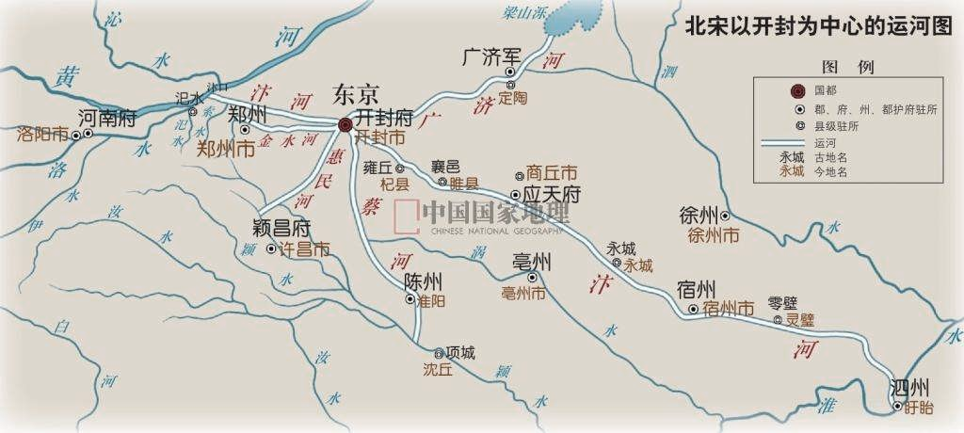
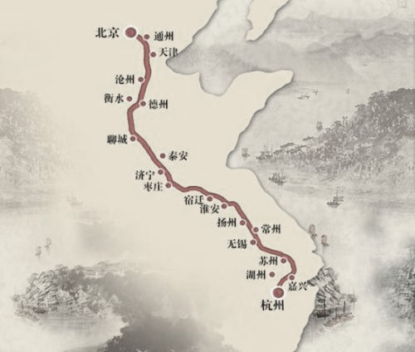
1.3 古代开发利用自然的文化得失
1.3.2二、古代利用改造自然方面的成就
保护
第三节
改造
失误
1.3.2：古代利用改造自然方面的成就——运河的开凿★
选
隋朝
北宋
元朝
以洛阳为中心，
偏向东北的一支称永济渠；偏向东南的一支称通济渠。
以开封为中心，
汴河（通济渠）与广济河、金水河及惠民河，共称“通漕四渠”（1310单）。
京杭大运河 ★，
北起通州，南达杭州 。（1504单）

Slide 60
真题实战
10.先秦诸子中，提出不违天时观念的是()
A.孔子
B.孟子
C.墨子
D.庄子

Slide 61
真题实战
明洪武二十三年（1390年），朱元璋为准备建造一支海军部队，在南京周围种植了近5000万棵【 】
A.梧桐树
B.漆树
C.桑树
D.棕榈树
E.柿子树
Notes:
ABD

Slide 62
真题实战
12.秦汉时期，为防止匈奴进犯，在一些边塞处广种( )
A.杨树
B.柳树
C.榆树
D.松树
Notes:
C

Slide 63
真题实战
13.京杭大运河开通的时间是在()
A．宋朝
B．元朝
C．明朝
D．清朝
Notes:
B

Slide 64
1.3 古代开发利用自然的文化得失
1.3.3三、古代改造自然的一些失误
保护
第三节
改造
失误
1.3.3：古代改造自然的一些失误 ★
主要失误：是土地的过当开垦及林木资源的过量开采。（1001多）
林木的滥砍滥伐：统治者太喜欢大兴土木。如杜牧的《阿房宫赋》★（0910、1310名）
10世纪也就是唐五代开始，黄河下游迁徙变为常态。主要原因是中上游地区森林砍伐、牧场被开垦成耕地，自然植被破坏严重。
明清以后：黄河夺淮入海，又造成了淮河流域的大灾难。
六王毕，四海一；蜀山兀，阿房出。覆压三百余里，隔离天日。骊山北构而西折，直走咸阳。二川溶溶，流入宫墙。五步一楼，十步一阁；廊腰缦回，檐牙高啄；各抱地势，钩心斗角。盘盘焉，囷囷焉，蜂房水涡，矗不知乎几千万落！……一日之内，一宫之间，而气候不齐。
Notes:
zhuo，chu秦国统一六国，建立秦朝
砍秃了蜀山，建立阿房宫e pang
东边日出西边雨

Slide 65
1.3 古代开发利用自然的文化得失
1.3.3三、古代改造自然的一些失误
保护
第三节
改造
失误
1.3.3：古代改造自然的一些失误 ★
主要失误：是土地的过当开垦及林木资源的过量开采。（1001多）
林木的滥砍滥伐：统治者太喜欢大兴土木。如杜牧的《阿房宫赋》★（0910、1310名）
10世纪也就是唐五代开始，黄河下游迁徙变为常态。主要原因是中上游地区森林砍伐、牧场被开垦成耕地，自然植被破坏严重。
明清以后：黄河夺淮入海，又造成了淮河流域的大灾难。
1.3.3 三、古代改造自然的一些失误
补充：《阿房宫赋》 （1）唐代杜牧的作品，描写林木的滥砍滥伐，导致北方水土流失严重。 （2）运用夸张的描写表现了历史上砍伐林木带来的恶果，对后世有指导意义。
名
Notes:
项羽烧

